Slide 1
Speech Recognition (Speech-to-Text)
Stefano Carobene
ML-2022/24

Slide 2
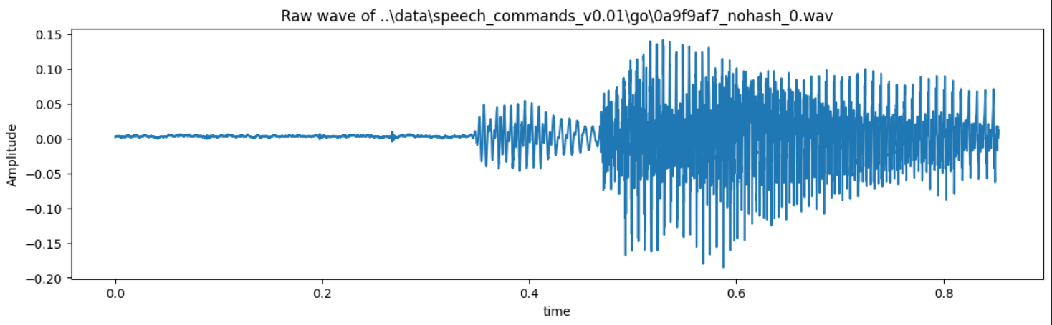
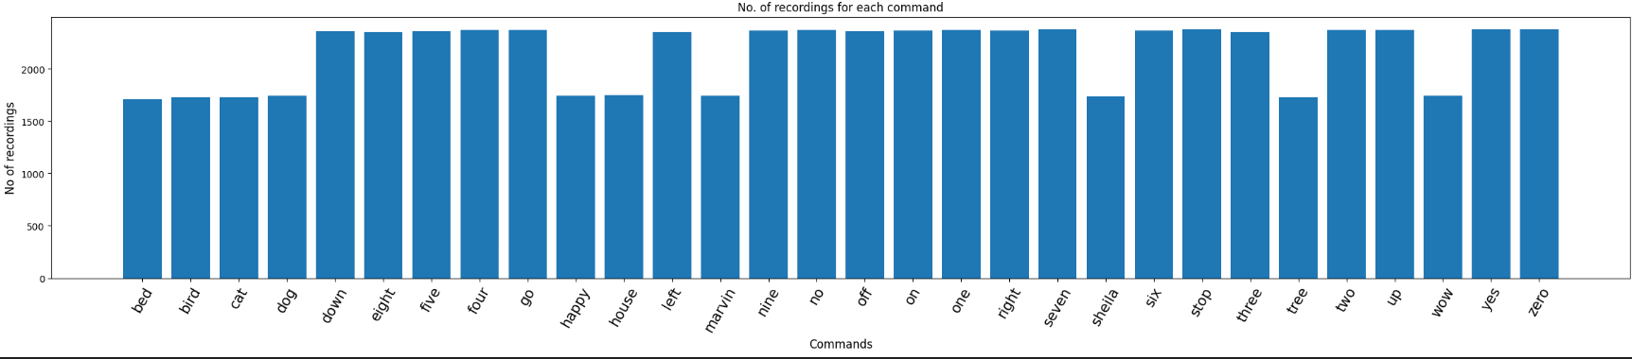
Dataset
TensorFlow ha rilasciato il dataset "Speech Commands" che include 65.000 tracce audio contenenti 30 parole, pronunciate da un migliaio di persone diverse.

Slide 3
Approccio e Modello
Rete neurale convoluzionale (CNN) per il riconoscimento del linguaggio.
Utilizzo di Dropout con probabilità a 0.3
Utilizzo di funzione di attivazione 'relu' e metrica di valutazione 'accuracy'.
Addestramento del modello con diversi callbacks come Early Stopping e Model Checkpoint.

Slide 4
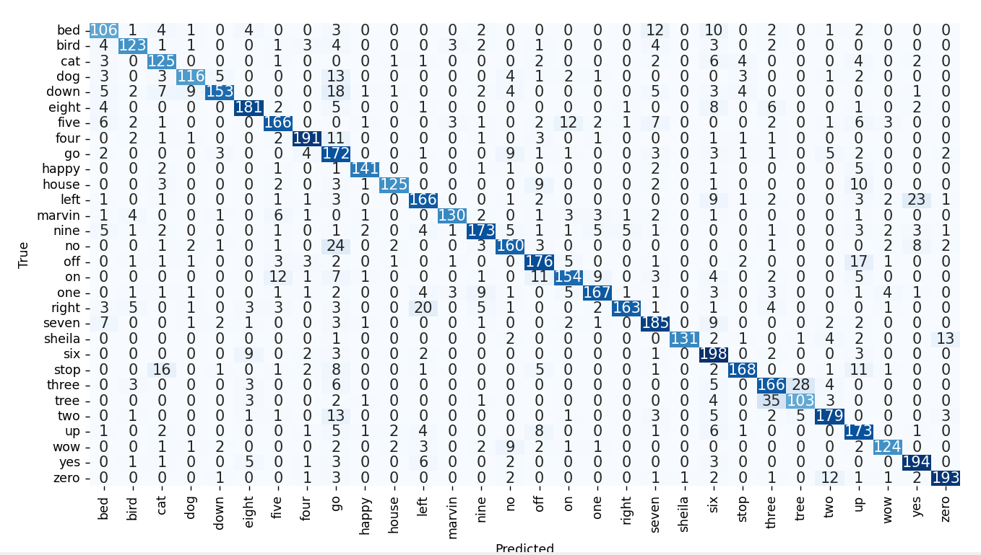
Risultati del Training applicati al test_set
loss: 0.7069
accuracy: 0.7876
val_loss: 0.6153
val_accuracy: 0.8169

Slide 5
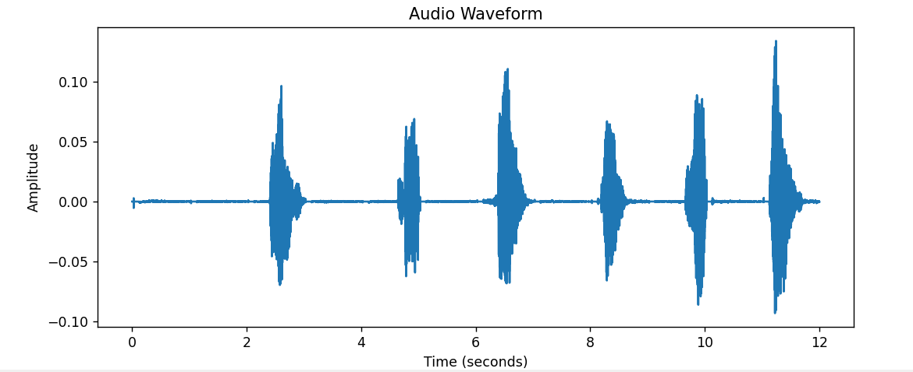
Testing e predizione
1/1 [==============================] - 0s 166ms/step
Zero
1/1 [==============================] - 0s 30ms/step
Six
1/1 [==============================] - 0s 25ms/step
Nine
1/1 [==============================] - 0s 32ms/step
Nine
1/1 [==============================] - 0s 27ms/step
Zero
1/1 [==============================] - 0s 29ms/step
bird

Slide 6
Sfide e Conclusioni
Gestione del problema di overfitting con l'uso di Early Stopping.
Scarsità dei dati.
Dati troppo ‘sporchi’.
Splitting dell’audio finale registrato

Slide 7
Grazie per l’attenzione!
https://github.com/stecno04/speech-recognition-cnn
Stefano Carobene
ML-2022/24

